Slide 1
GAN (2)

Slide 2
목차
- GAN 활용사례 소개

Slide 3
GAN 활용사례 소개
GAN에는 기본적인 GAN을 여러 방향으로 발전시키고자 다양한 파생 모델들이 있다. (ex. StainGAN, CycleGAN, BEGAN 등)
두 가지 활용 사례를 살펴보고자 한다. 첫 번째는 인실리코 메디슨의 신약 개발 모델, 두 번째는 네이버의 ‘마주쳤다’ 웹툰이다.

Slide 4
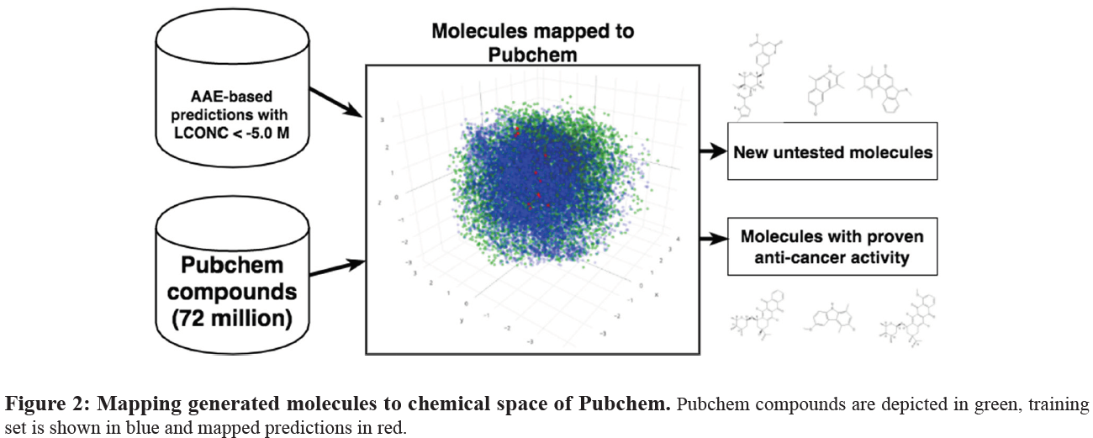
GAN 활용사례 소개
인실리코 메디슨에서 연구중인 신약 개발 모델
오토인코더와 GAN 학습 방식이 결합되어 있다.
Pubchem : 화학 분자 및 생물학 논문에 대한 데이터베이스

Slide 5
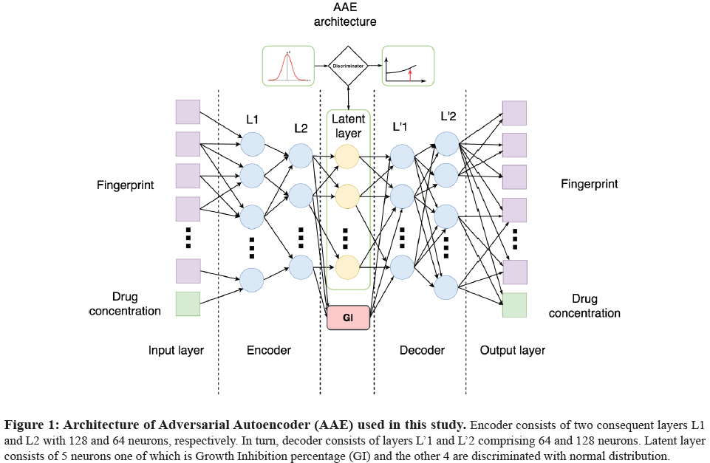
GAN 활용사례 소개
인실리코 메디슨에서 연구중인 신약 개발 모델

Slide 6
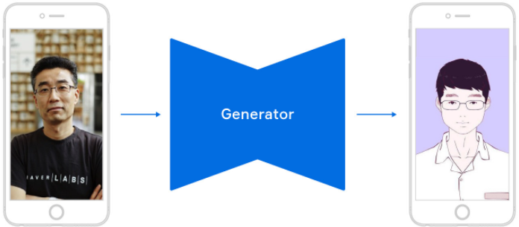
GAN 활용사례 소개
네이버 웹툰 ‘마주쳤다’

